Slide 1
Combustion de biomasse : enjeux, problématiques & développements technologiques
BLP 2025
BIOENERGY FOR LOCAL PRODUCTION
CONFÉRENCE INTERNATIONALE
Yann ROGAUME
yann.rogaume@univ-lorraine.fr

Slide 2
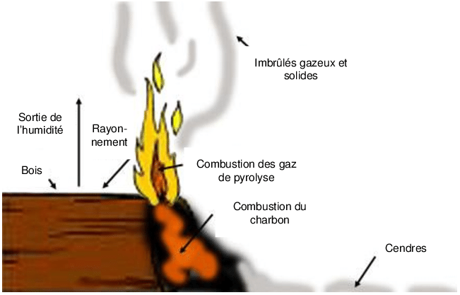
La combustion
Combustible
C, H, N, …
Comburant
O₂
Fumées
CO₂, H₂O, …
Energie
chaleur
+
+
Pour la biomasse ?

Slide 3
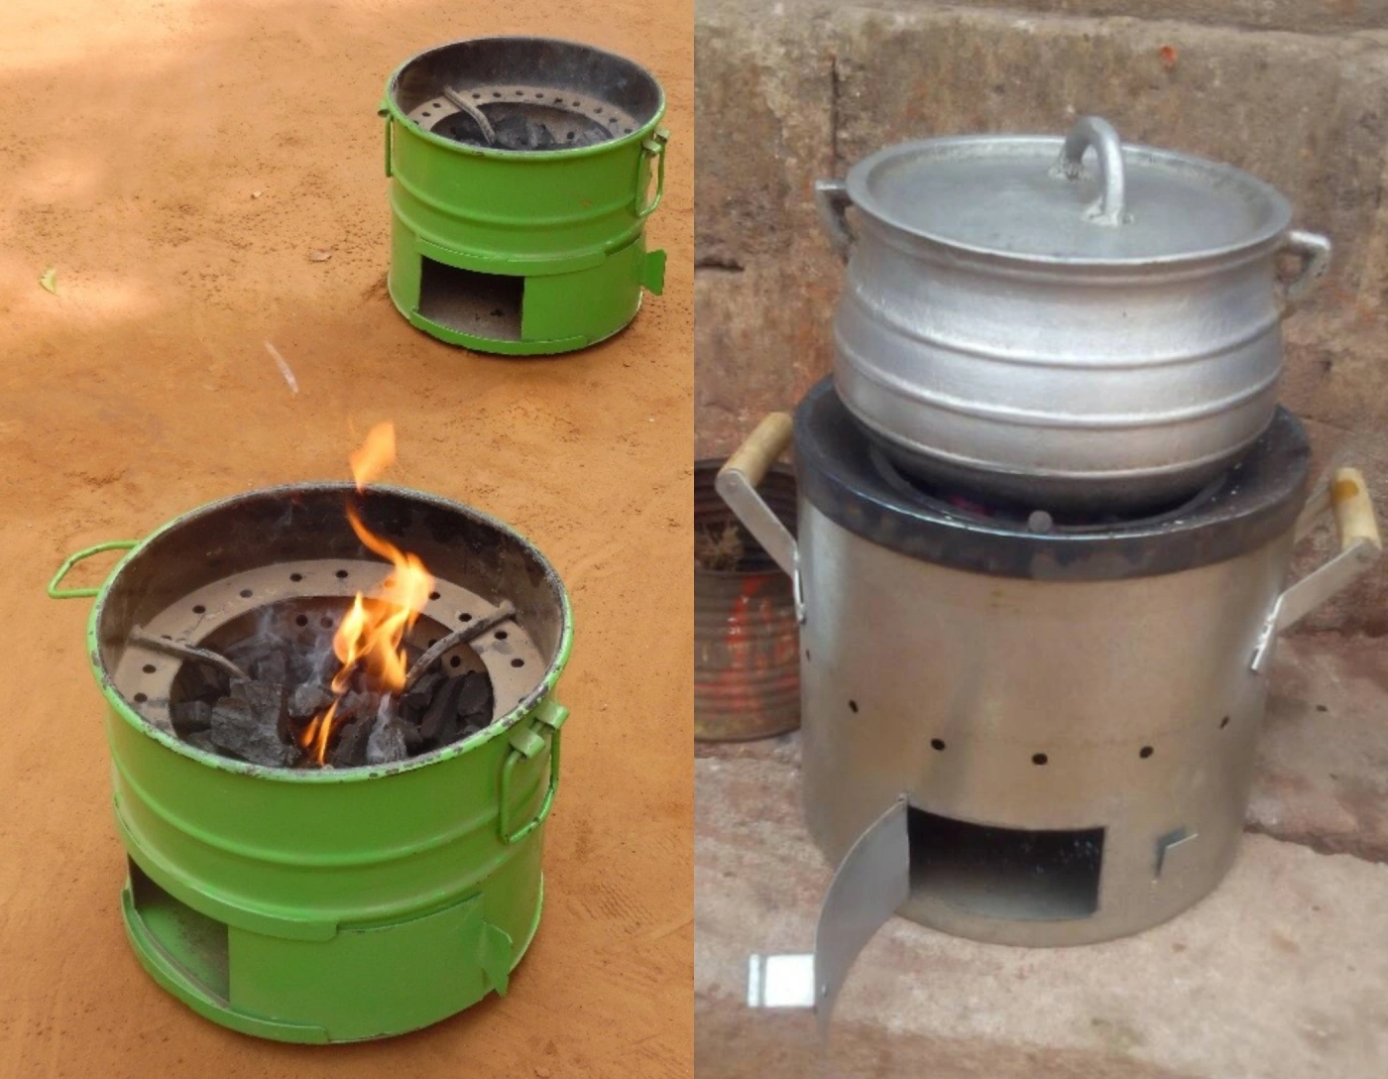
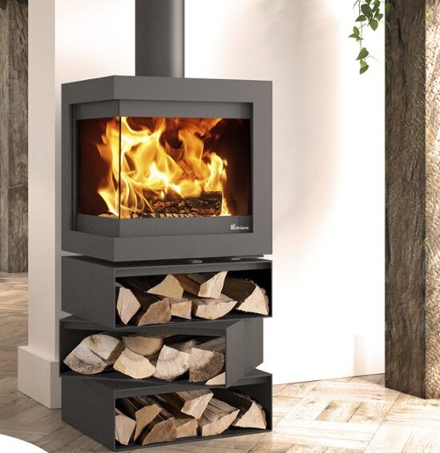
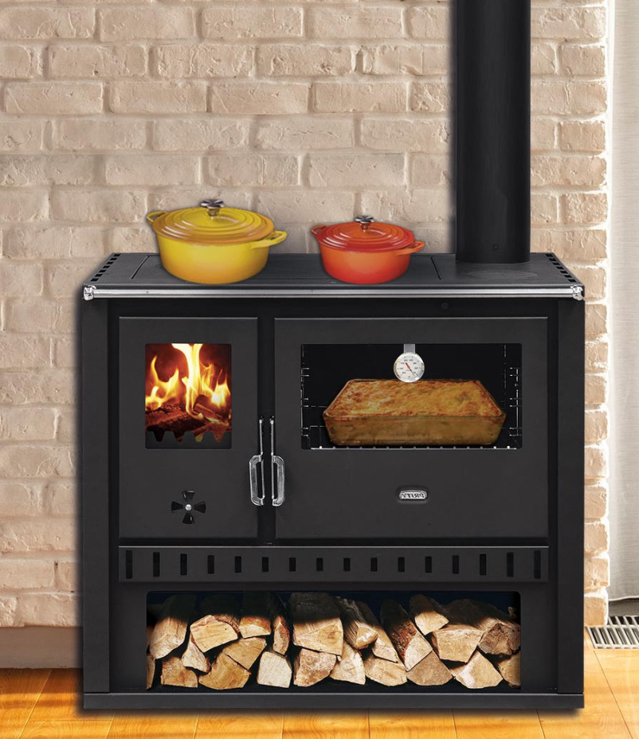
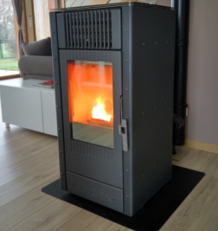
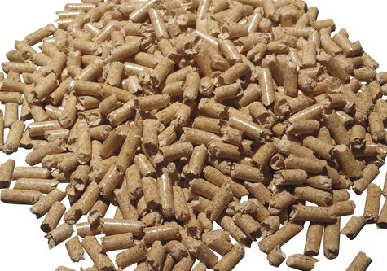
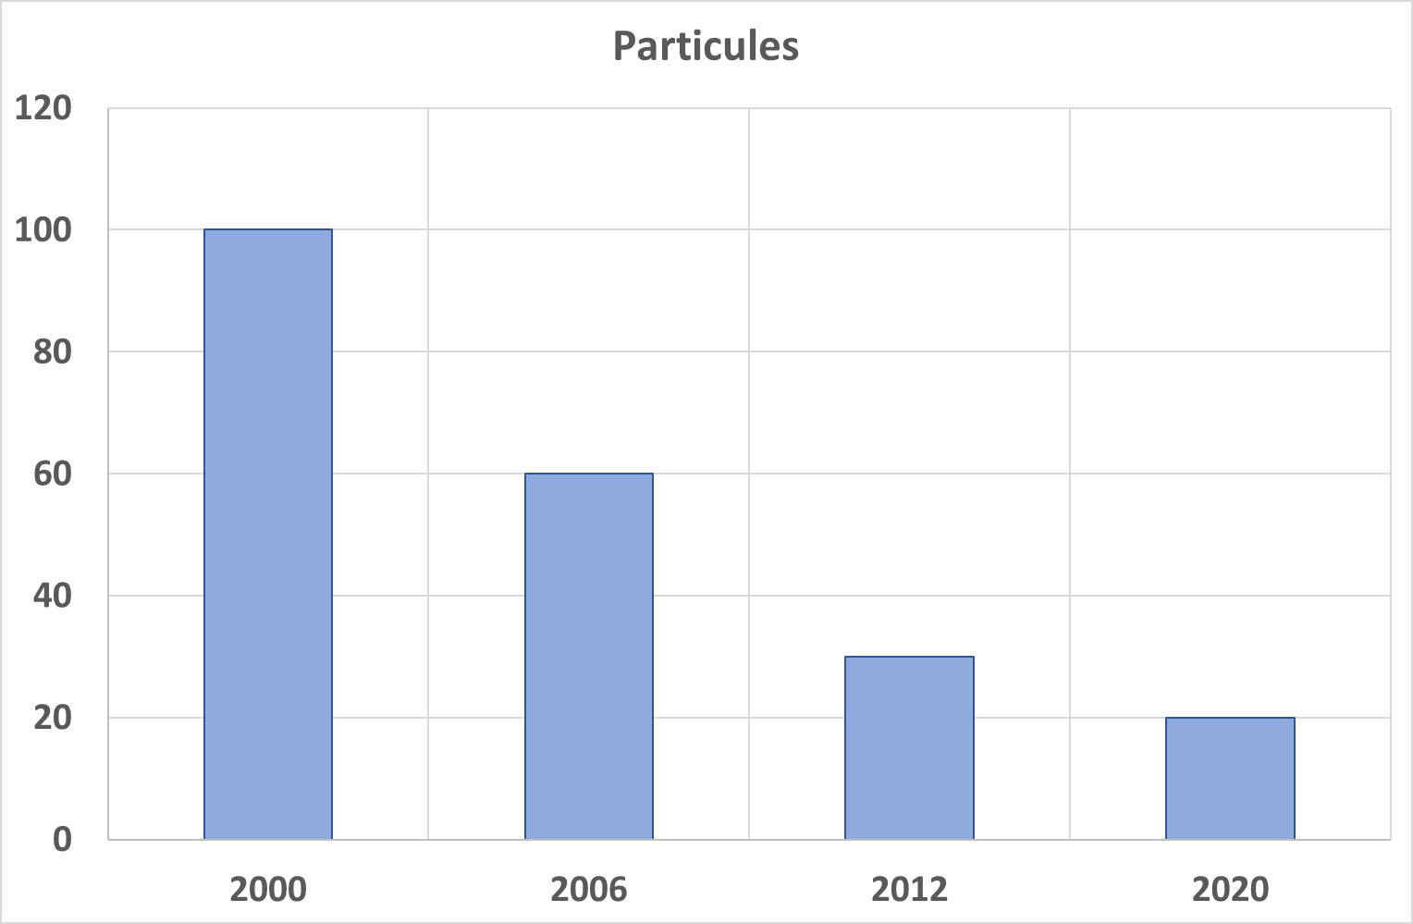
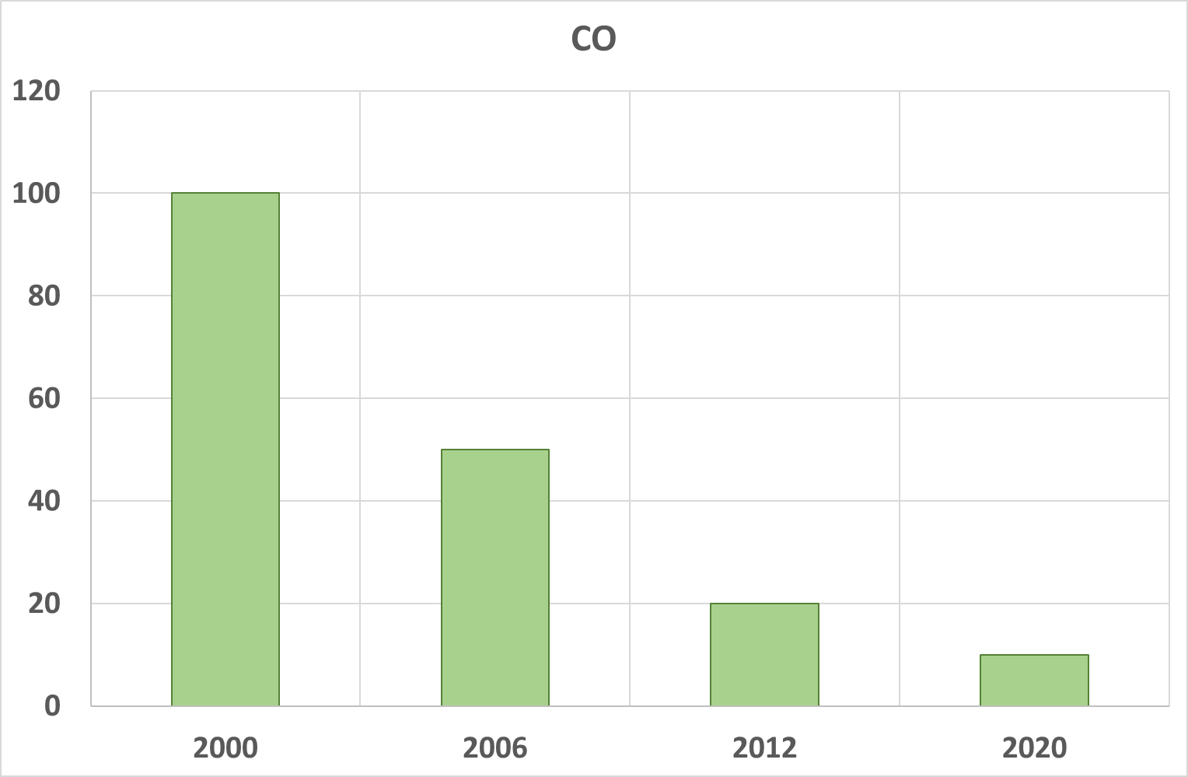
Applications domestiques
Chauffage et/ou cuisine
Enjeux, problématiques & développements technologiques
NOx
COV
CO
PM

Slide 4
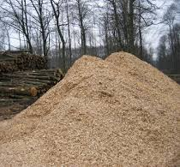
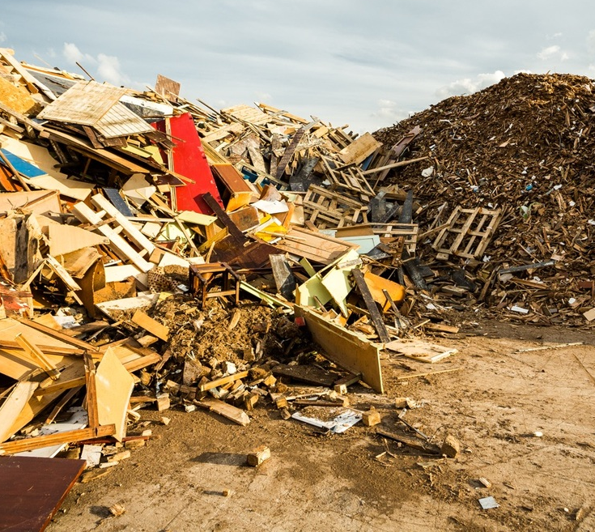
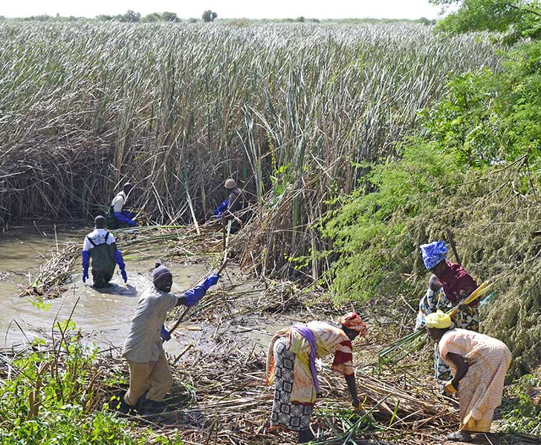
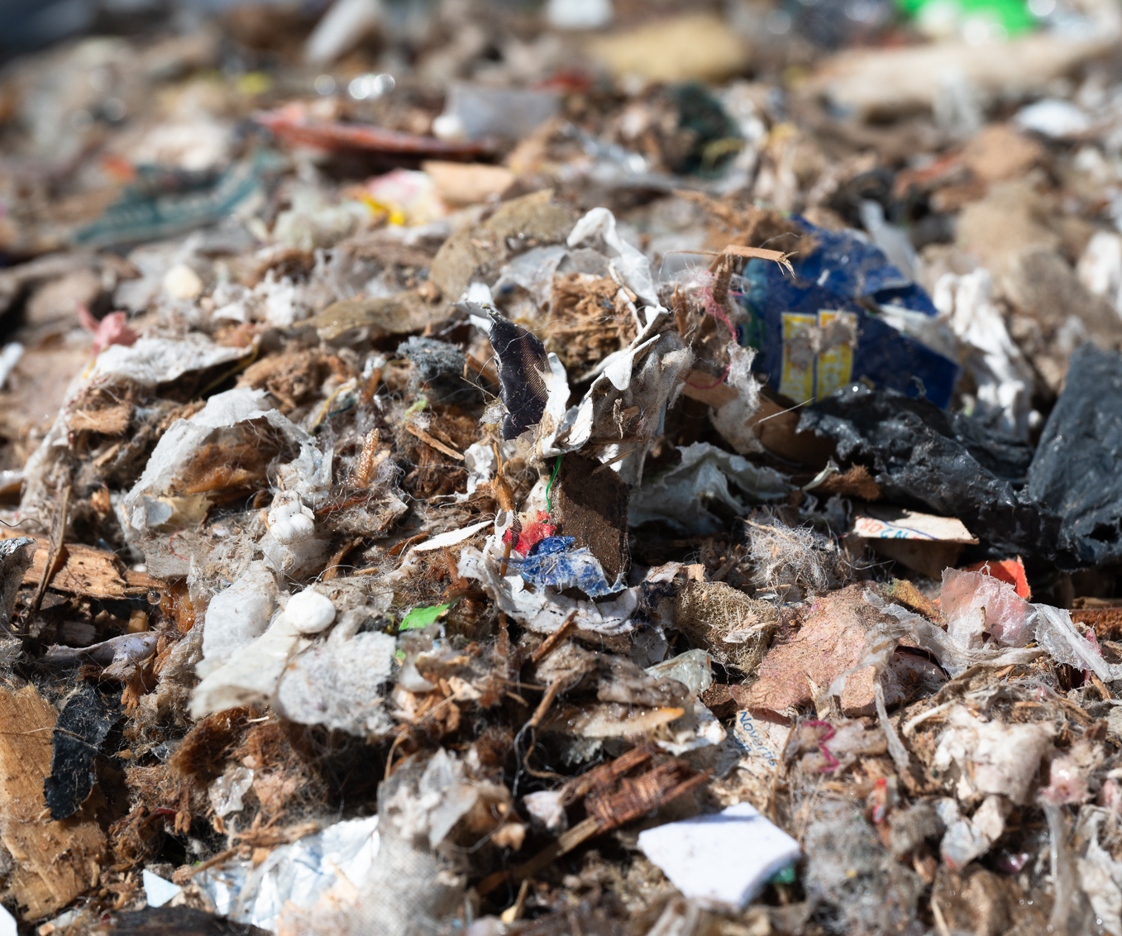
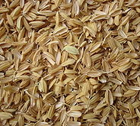
Applications industrielles et collectives
Elargissement combustibles
Enjeux, problématiques & développements technologiques
Stockage/ Utilisation
NOx
CO₂
Méthane
Diox
Méthanol
Bio Fuels
Oxycombustion
+ H₂

Slide 5
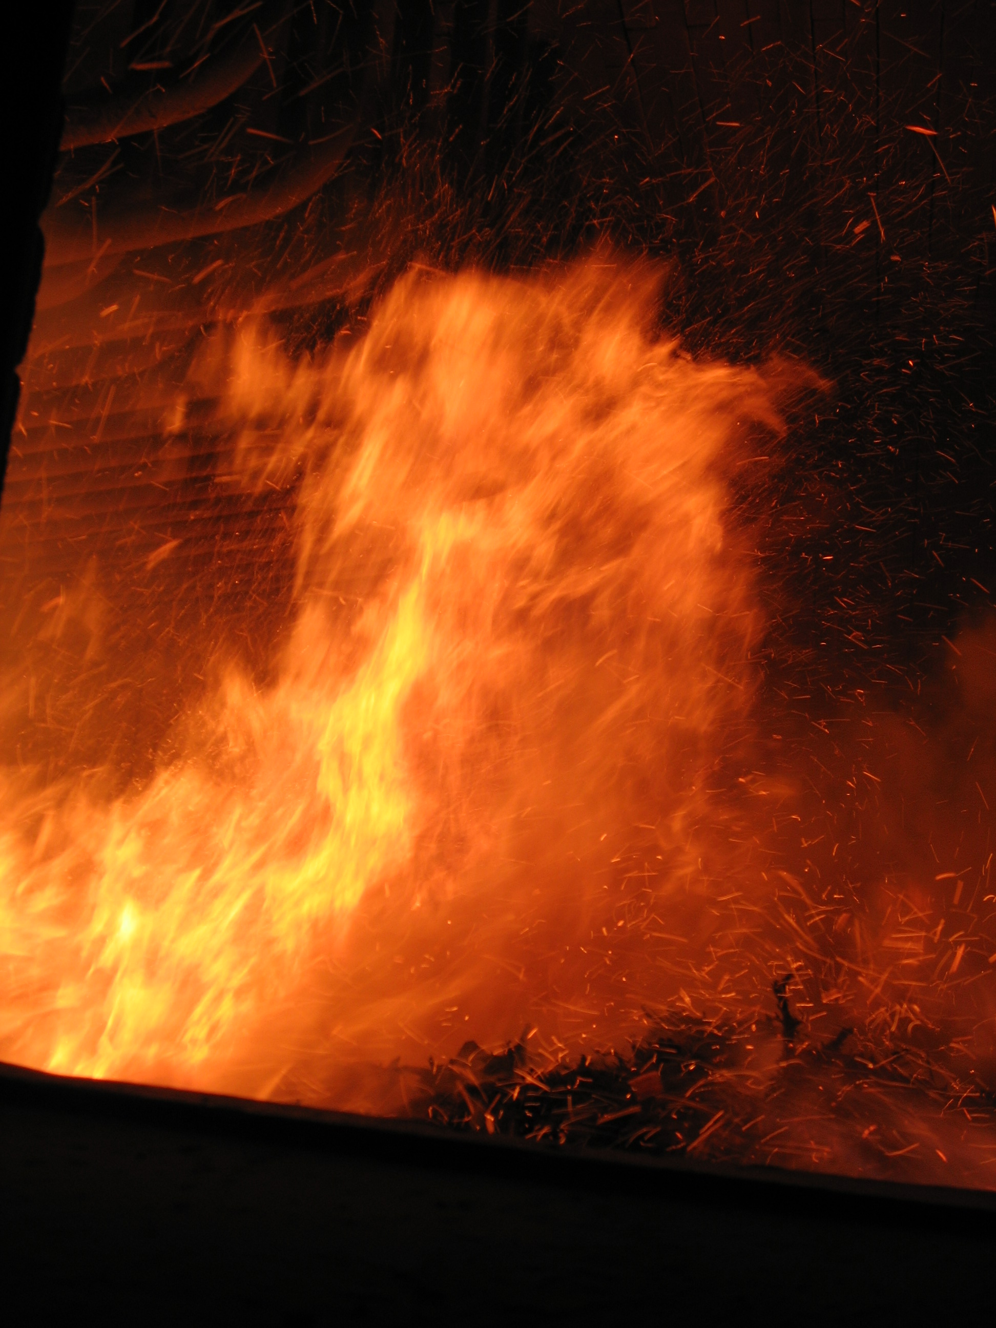
Merci
www.lermab.univ-lorraine.fr
yann.rogaume@univ-lorraine.fr

